Slide 1
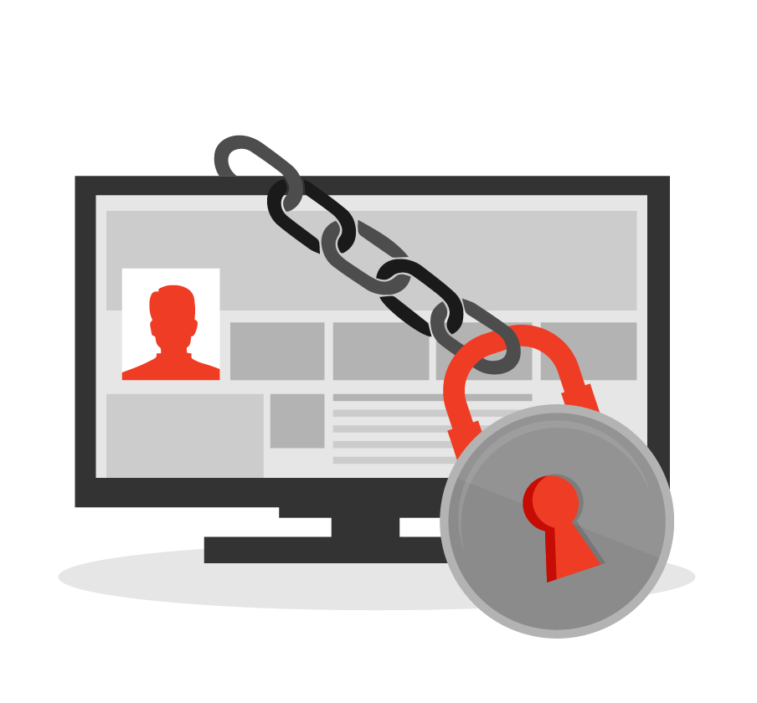
ΠΡΟΣΤΑΣΙΑ ΠΡΟΣΩΠΙΚΩΝ ΔΕΔΟΜΕΝΩΝ

Slide 2
ΠΟΙΑ ΕΙΝΑΙ ΤΑ ΠΡΟΣΩΠΙΚΑ ΜΑΣ ΔΕΔΟΜΕΝΑ
Τα δεδομένα προσωπικού χαρακτήρα συνίστανται σε οποιαδήποτε πληροφορία σχετίζεται με ένα φυσικό πρόσωπο, χωρίς να έχει σημασία αν η πληροφορία αναφέρεται στον ιδιωτικό, τον επαγγελματικό ή τον δημόσιο βίο του εκάστοτε προσώπου.

Slide 3
ΠΟΙΑ ΕΙΝΑΙ ΤΑ ΠΡΟΣΩΠΙΚΑ ΜΑΣ ΔΕΔΟΜΕΝΑ
Τα προσωπικά δεδομένα ποικίλλουν και μπορούν, επί παραδείγματι, να είναι
ένα ονοματεπώνυμο,
μια φωτογραφία,
μια διεύθυνση ηλεκτρονικού ταχυδρομείου,
τα στοιχεία ενός τραπεζικού λογαριασμού,
στοιχεία που έχουν αναρτηθεί σε ιστότοπους κοινωνικής δικτύωσης,
πληροφορίες σχετικά με το ιατρικό ιστορικό ή
η διεύθυνση IP ενός ηλεκτρονικού υπολογιστή.

Slide 4
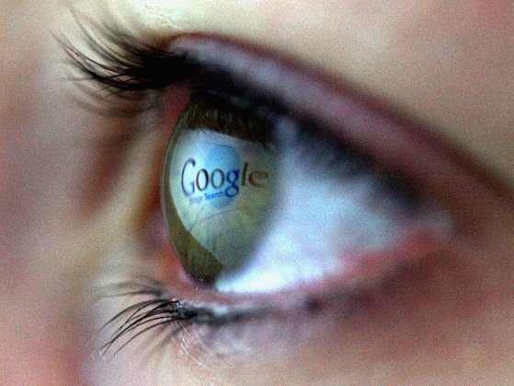
ΠΟΙΑ ΕΙΝΑΙ ΤΑ «ΕΥΑΙΣΘΗΤΑ» ΠΡΟΣΩΠΙΚΑ ΔΕΔΟΜΕΝΑ
Είναι τα δεδομένα που αφορούν
στη φυλετική ή εθνική προέλευση,
στα πολιτικά φρονήματα,
στις θρησκευτικές ή φιλοσοφικές πεποιθήσεις,
στη συμμετοχή σε συνδικαλιστική οργάνωση,
στην υγεία,
στην κοινωνική πρόνοια και
στην ερωτική ζωή καθώς και
σε πληροφορίες για ποινικές διώξεις ή καταδίκες.

Slide 5
ΓΙΑΤΙ ΕΙΝΑΙ ΣΗΜΑΝΤΙΚΗ Η ΠΡΟΣΤΑΣΙΑ ΤΩΝ ΠΡΟΣΩΠΙΚΩΝ ΜΑΣ ΔΕΔΟΜΕΝΩΝ
Δεν ξέρουμε ποτέ πώς θα χρησιμοποιηθούν οι ιδιωτικές μας πληροφορίες αν βρεθούν σε λάθος χέρια.
Η ΙΔΙΩΤΙΚΟΤΗΤΑ ΜΑΣ ΕΙΝΑΙ ΠΟΛΥΤΙΜΗ
Διαφυλάσσοντας τα προσωπικά μας δεδομένα προστατεύουμε την ιδιωτικότητά μας

Slide 6
ΠΩΣ ΑΠΟΚΑΛΥΠΤΟΥΜΕ ΠΡΟΣΩΠΙΚΑ ΔΕΔΟΜΕΝΑ ΧΩΡΙΣ ΝΑ ΤΟ ΣΥΝΕΙΔΗΤΟΠΟΙΟΥΜΕ
Όταν δεν έχουμε ενεργοποιήσει τις ρυθμίσεις απορρήτου στα κοινωνικά δίκτυα που χρησιμοποιούμε, ο οποιοσδήποτε έχει πρόσβαση στα προσωπικά μας δεδομένα
Μέσω φωτογραφιών ή βίντεο που ανεβάζουμε στο διαδίκτυο μπορεί να αποκαλύπτουμε προσωπικά μας στοιχεία
Μέσω σχολίων ή φωτογραφιών που μας αφορούν και κοινοποιούνται από τρίτους

Slide 7
ΠΩΣ ΑΠΟΚΑΛΥΠΤΟΥΜΕ ΠΡΟΣΩΠΙΚΑ ΔΕΔΟΜΕΝΑ ΧΩΡΙΣ ΝΑ ΤΟ ΣΥΝΕΙΔΗΤΟΠΟΙΟΥΜΕ
Σχεδόν οποιαδήποτε καθημερινή δραστηριότητα στο Διαδίκτυο συνεπάγεται επεξεργασία των προσωπικών μας δεδομένων για αυτό θα πρέπει να είμαστε ιδιαίτερα προσεκτικοί.

Slide 8
ΟΠΟΙΑΔΗΠΟΤΕ ΚΑΘΗΜΕΡΙΝΗ ΔΡΑΣΤΗΡΙΟΤΗΤΑ ΣΤΟ ΔΙΑΔΙΚΤΥΟ ΣΥΝΕΠΑΓΕΤΑΙ ΕΠΕΞΕΡΓΑΣΙΑ ΠΡΟΣΩΠΙΚΩΝ ΔΕΔΟΜΕΝΩΝ
ΠΑΡΑΔΕΙΓΜΑ 1
Όταν σερφάρουμε στο Διαδίκτυο, το πρόγραμμα πλοήγησης (browser) καταγράφει τις σελίδες που επισκεπτόμαστε. Κάποιες σελίδες εγκαθιστούν στον υπολογιστή μας μικρά αρχεία (cookies) ώστε να μπορούν να μας αναγνωρίζουν όταν θα τις επισκεφτούμε εκ νέου.
Έτσι, «κλικάροντας» σε μια διαφήμιση, η διαφημιστική εταιρεία μπορεί να καταγράφει τις προτιμήσεις μας μέσω των αρχείων αυτών, ώστε να μπορεί να μας στέλνει προσφορές στο μέλλον για αντίστοιχα προϊόντα που κρίνει ότι θα μας ενδιαφέρουν.

Slide 9
ΟΠΟΙΑΔΗΠΟΤΕ ΚΑΘΗΜΕΡΙΝΗ ΔΡΑΣΤΗΡΙΟΤΗΤΑ ΣΤΟ ΔΙΑΔΙΚΤΥΟ ΣΥΝΕΠΑΓΕΤΑΙ ΕΠΕΞΕΡΓΑΣΙΑ ΠΡΟΣΩΠΙΚΩΝ ΔΕΔΟΜΕΝΩΝ
ΠΑΡΑΔΕΙΓΜΑ 2
Όταν διαβάζουμε το email μας, ο πάροχος ηλεκτρονικών επικοινωνιών καταγράφει την ώρα εισόδου στο λογαριασμό μας, τον αποστολέα του μηνύματός μας, καθώς και την ώρα αποστολής αυτού.
Επίσης, τηρεί – ακόμη και αν δεν επιτρέπεται να τα διαβάζει – τα email μας. Και αυτό αποτελεί επιμέρους επεξεργασία προσωπικών δεδομένων.

Slide 10
ΤΙ ΛΕΕΙ Ο ΝΟΜΟΣ ΓΙΑ ΤΗΝ ΠΡΟΣΤΑΣΙΑ ΤΩΝ ΠΡΟΣΩΠΙΚΩΝ ΔΕΔΟΜΕΝΩΝ
Στην Ελλάδα, όπως και στις υπόλοιπες χώρες της Ευρωπαϊκής Ένωσης, υπάρχει ειδική νομοθεσία που προστατεύει τα άτομα από την ανεξέλεγκτη χρήση των προσωπικών τους δεδομένων.
Η Αρχή Προστασίας Δεδομένων Προσωπικού Χαρακτήρα είναι ο αρμόδιος φορέας για την εφαρμογή αυτής της νομοθεσίας στην Ελλάδα (νόμοι 2472/1997 και 3471/2006). Ένας βασικός κανόνας που θέτουν οι παραπάνω νόμοι είναι ο εξής:
για να χρησιμοποιήσει κάποιος τα προσωπικά μας δεδομένα για έναν συγκεκριμένο σκοπό πρέπει να έχει εξασφαλίσει τη συγκατάθεσή μας.

Slide 11
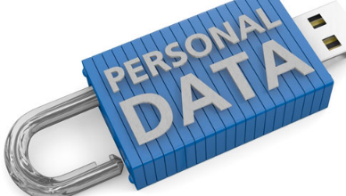
ΤΙ ΛΕΕΙ Ο ΝΟΜΟΣ ΓΙΑ ΤΗΝ ΠΡΟΣΤΑΣΙΑ ΤΩΝ ΠΡΟΣΩΠΙΚΩΝ ΔΕΔΟΜΕΝΩΝ
Κι όμως πολλές φορές δίνουμε τη συγκατάθεση μας χωρίς να το σκεφτούμε αφού είναι πρακτικά πολύ δύσκολο να διαβάσουμε τους ατελείωτους όρους χρήσης που εμφανίζονται μπροστά μας όταν επισκεπτόμαστε για πρώτη φορά μια ιστοσελίδα

Slide 12
ΤΙ ΑΛΛΑΖΕΙ ΣΤΗΝ ΠΡΟΣΤΑΣΙΑ ΤΩΝ ΠΡΟΣΩΠΙΚΩΝ ΔΕΔΟΜΕΝΩΝ
Από το Μάιο του 2018 τίθεται σε ισχύ και στη χώρα μας ο νέος κανονισμός για την προστασία των δεδομένων στην ΕΕ.
Στόχος είναι να δοθεί πάλι στους πολίτες ο έλεγχος της διαχείρισης των προσωπικών τους δεδομένων και να δημιουργηθεί ένα υψηλό πανευρωπαϊκό επίπεδο προστασίας των δεδομένων στη νέα ψηφιακή εποχή. Η μεταρρύθμιση προβλέπει επίσης τη θέσπιση ελάχιστων προτύπων για τη χρήση δεδομένων από τις αστυνομικές και δικαστικές αρχές.

Slide 13
ΤΙ ΑΛΛΑΖΕΙ ΣΤΗΝ ΠΡΟΣΤΑΣΙΑ ΤΩΝ ΠΡΟΣΩΠΙΚΩΝ ΔΕΔΟΜΕΝΩΝ
Οι νέος ευρωπαϊκός κανονισμός περιλαμβάνει μεταξύ άλλων διατάξεις για τα εξής:
δικαίωμα στη λήθη: το υποκείμενο των δεδομένων έχει το δικαίωμα να ζητήσει από τον υπεύθυνο επεξεργασίας τη διαγραφή δεδομένων προσωπικού χαρακτήρα
σαφής συγκατάθεση από το ενδιαφερόμενο πρόσωπο για την επεξεργασία των προσωπικών του δεδομένων
το δικαίωμα να γνωρίζει κάθε άτομο πότε τα δεδομένα του έχουν παραβιαστεί (hacking)
διασφάλιση της παροχής όλων των εξηγήσεων για τις πολιτικές απορρήτου σε σαφή και κατανοητή γλώσσα

Slide 14
ΣΥΜΒΟΥΛΕΣ ΓΙΑ ΤΗΝ ΠΡΟΣΤΑΣΙΑ ΤΩΝ ΠΡΟΣΩΠΙΚΩΝ ΜΑΣ ΔΕΔΟΜΕΝΩΝ
Σκεφτείτε πριν αποκαλύψετε δεδομένα – Αν λαμβάνετε γράμματα, emails, μηνύματα στο κινητό ή στο Facebook που σας ζητούν πληροφορίες, μην απαντήσετε αν δεν είστε σίγουροι από ποιον προέρχονται
Αν σας ζητούνται δεδομένα θα πρέπει πάντα να σκέφτεστε αν αυτό είναι δικαιολογημένο και αν απαιτείται για την πραγματοποίηση της συγκεκριμένης επικοινωνίας

Slide 15
ΣΥΜΒΟΥΛΕΣ ΓΙΑ ΤΗΝ ΠΡΟΣΤΑΣΙΑ ΤΩΝ ΠΡΟΣΩΠΙΚΩΝ ΜΑΣ ΔΕΔΟΜΕΝΩΝ
Να θυμάστε πως ό,τι αναρτούμε στο διαδίκτυο μπορεί να παραμείνει εκεί για πάντα και να έχει πρόσβαση σε αυτό το περιεχόμενο ο οποιοσδήποτε. Οπότε, είναι πολύ σημαντικό να ΣΚΕΦΤΟΜΑΣΤΕ ΔΙΠΛΑ πριν κοινοποιήσουμε το οτιδήποτε
Όταν επεξεργαζόμαστε δεδομένα άλλων, ακόμα και αν είναι φίλοι μας, πρέπει αντίστοιχα να έχουμε τη συγκατάθεσή τους. Για παράδειγμα, πριν ανεβάσουμε στο Facebook φωτογραφία από μια κοινωνική εκδήλωση, πρέπει να είμαστε σίγουροι ότι όλοι οι εικονιζόμενοι σε αυτήν συμφωνούν με τη δημοσίευσή της.

Slide 16
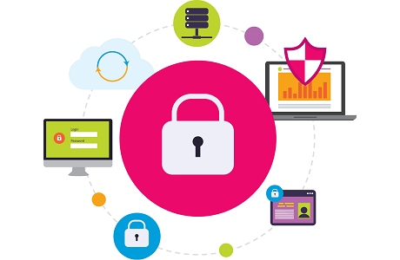
ΣΥΜΒΟΥΛΕΣ ΓΙΑ ΤΗΝ ΠΡΟΣΤΑΣΙΑ ΤΩΝ ΠΡΟΣΩΠΙΚΩΝ ΜΑΣ ΔΕΔΟΜΕΝΩΝ
Να διαβάζετε την πολιτική ιδιωτικότητας στις ιστοσελίδες που επισκέπτεστε – μάθετε πώς χρησιμοποιούν τα δεδομένα σας π.χ. αν χρησιμοποιούν cookies και αν προωθούν τις πληροφορίες που σας αφορούν σε διαφημιστικές εταιρείες.

Slide 17
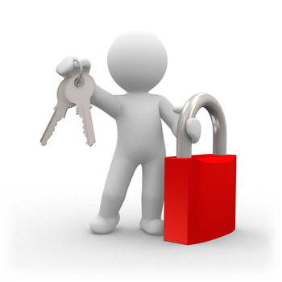
ΣΥΜΒΟΥΛΕΣ ΓΙΑ ΤΗΝ ΠΡΟΣΤΑΣΙΑ ΤΩΝ ΠΡΟΣΩΠΙΚΩΝ ΜΑΣ ΔΕΔΟΜΕΝΩΝ
Αποφύγετε τη χρήση κωδικών που είναι εύκολοι στην απομνημόνευση (όπως ημερομηνίες, γνωστούς όρους, ακολουθίες γραμμάτων ή κύρια ονόματα).
Κρατήστε τους κωδικούς σας μυστικούς και αλλάζετέ τους σε τακτικά χρονικά διαστήματα (τουλάχιστον μια φορά ανά 6 μήνες).

Slide 18
ΣΥΜΒΟΥΛΕΣ ΓΙΑ ΤΗΝ ΠΡΟΣΤΑΣΙΑ ΤΩΝ ΠΡΟΣΩΠΙΚΩΝ ΜΑΣ ΔΕΔΟΜΕΝΩΝ
Σκεφτείτε ποιος μπορεί να βλέπει τα δεδομένα σας – Μην επισκέπτεστε ιστοσελίδες που δεν θα θέλατε οι άλλοι να γνωρίζουν όταν χρησιμοποιείτε «κοινόχρηστους» υπολογιστές
Θυμηθείτε να αποσυνδέεστε από τις ιστοσελίδες, στις οποίες έχετε εισέλθει/συνδεθεί με χρήση συνθηματικών (π.χ. όταν κάνετε αγορές από το διαδίκτυο ή την ιστοσελίδα κοινωνικής δικτύωσης)

Slide 19
ΣΥΜΒΟΥΛΕΣ ΓΙΑ ΤΗΝ ΠΡΟΣΤΑΣΙΑ ΤΩΝ ΠΡΟΣΩΠΙΚΩΝ ΜΑΣ ΔΕΔΟΜΕΝΩΝ
Κρατήστε τον υπολογιστή σας ασφαλή – Χρησιμοποιήστε προγράμματα τείχους ασφαλείας (firewall) και προστασίας από ιούς (antivirus). Φροντίστε τα προγράμματα αυτά να είναι ενημερωμένα

